Slide 1
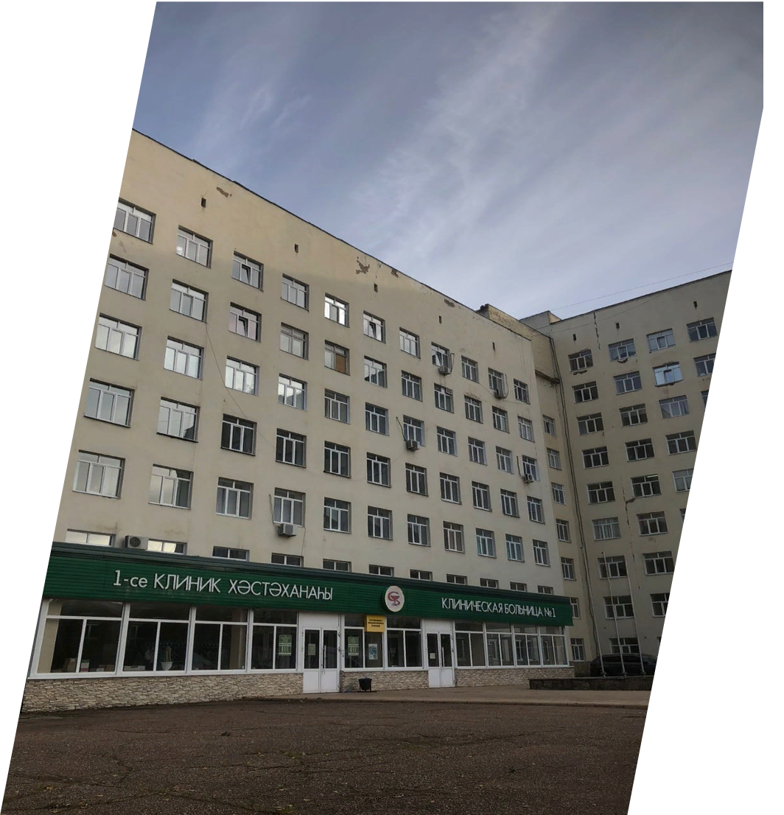
Оптимизация маршрутизации онкологических пациентов
Проект специализированной регистратуры в ЦАОП ГБУЗ РБ ГКБ №1 г. Стерлитамак
Республика Башкортостан

Slide 2
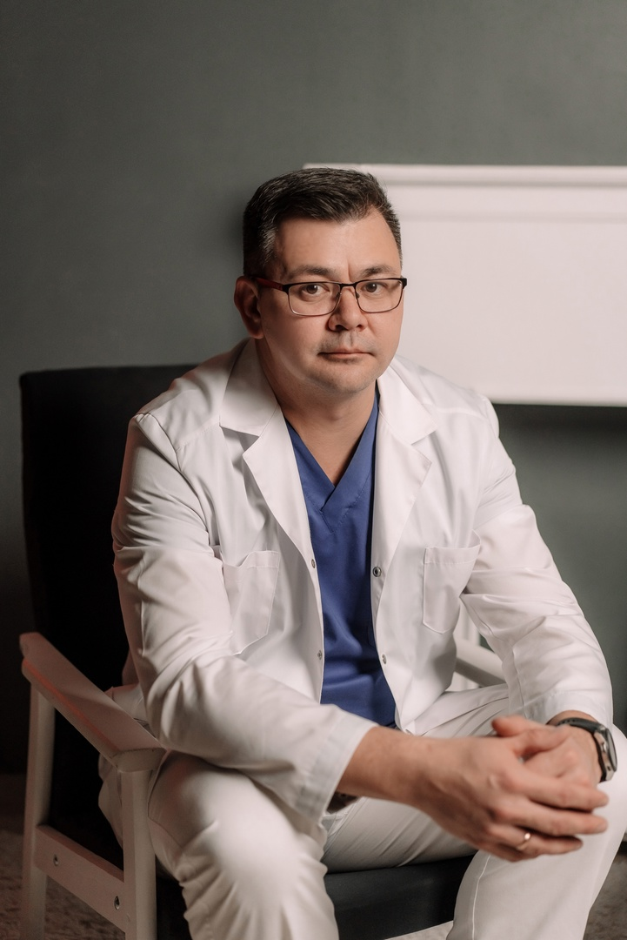
Яппаров Ильшат Иншарович главный врач
ГБУЗ РБ ГКБ № 1
г. Стерлитамак

Slide 3
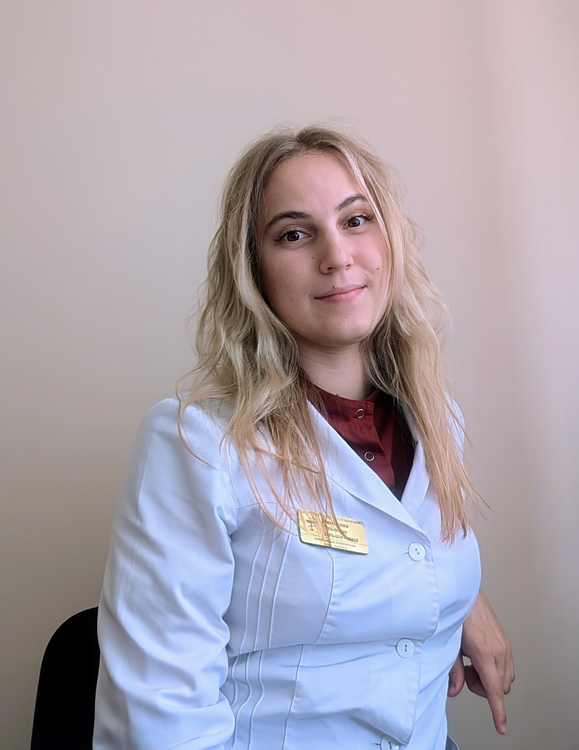
Булычева Эльвина Ильшатовна заведующий центром амбулаторной онкологической помощи (ЦАОП), врач-онколог

Slide 5
Маршрутизация онко-пациентов до 2024 г
Первичные пациенты
Прием врача-терапевта
ЦАОП
ГАУЗ РКОД МЗ РБ
Пациенты, состоящие на учете у онколога

Slide 6
Проблема
Долгое ожидание приема у онколога (до 4 недель)
Запись к онкологу только через терапевта
Сложности с диспансерным наблюдением
Нагрузка на терапевтическое звено

Slide 7
Цель проекта
Оптимизация маршрутизации пациентов
Улучшение качества онкологической помощи
Снижение нагрузки на терапевтов
Обеспечение своевременного диспансерного наблюдения
Повышение удовлетворенности пациентов

Slide 8
Этапы реализации
1. Анализ текущей ситуации
2. Разработка новой модели записи
3. Согласование с администрацией
4. Подбор персонала и обучение
5. Информирование пациентов
6. Мониторинг эффективности

Slide 9
Маршрутизация онко-пациентов после открытия регистратуры
Первичные пациенты
Прием врача-терапевта
Пациенты, состоящие на учете у онколога
ЦАОП
ГАУЗ РКОД МЗ РБ

Slide 10
Регистратура ЦАОП

Slide 11
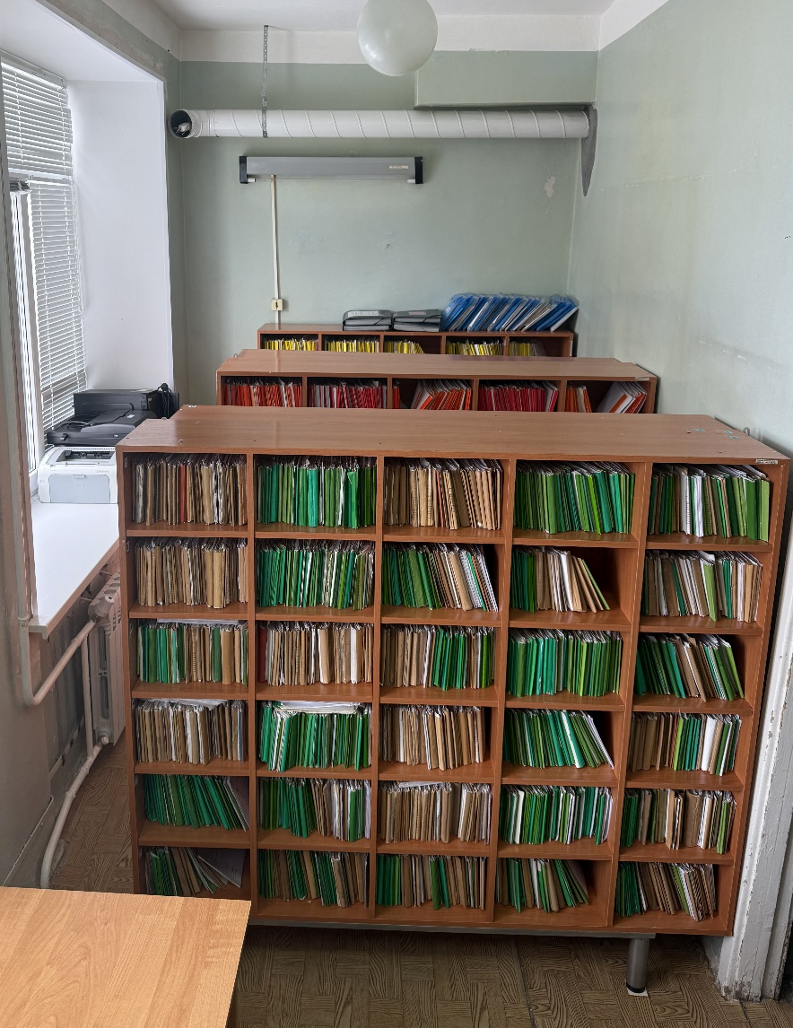

Slide 14
Полученные результаты
• Сокращение времени ожидания с 28 до 7 дней
• Снижение обращений к терапевтам на 30% за первый год
• Уменьшение жалоб на 90%
• Увеличение охвата диспансерным наблюдением на 10%
• Достижение целевых показателей нацпроекта «Борьба с онкологическими заболеваниями»: активное выявление, раннее выявление, годичная летальность, пятилетняя выживаемость

Slide 15
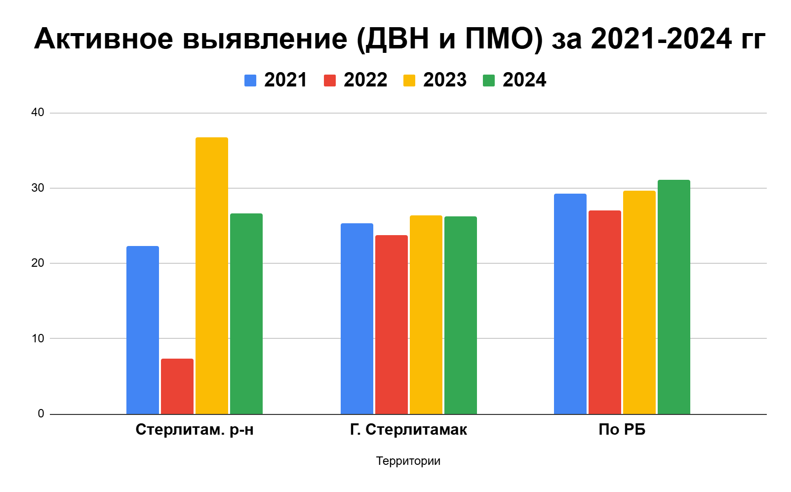

Slide 16
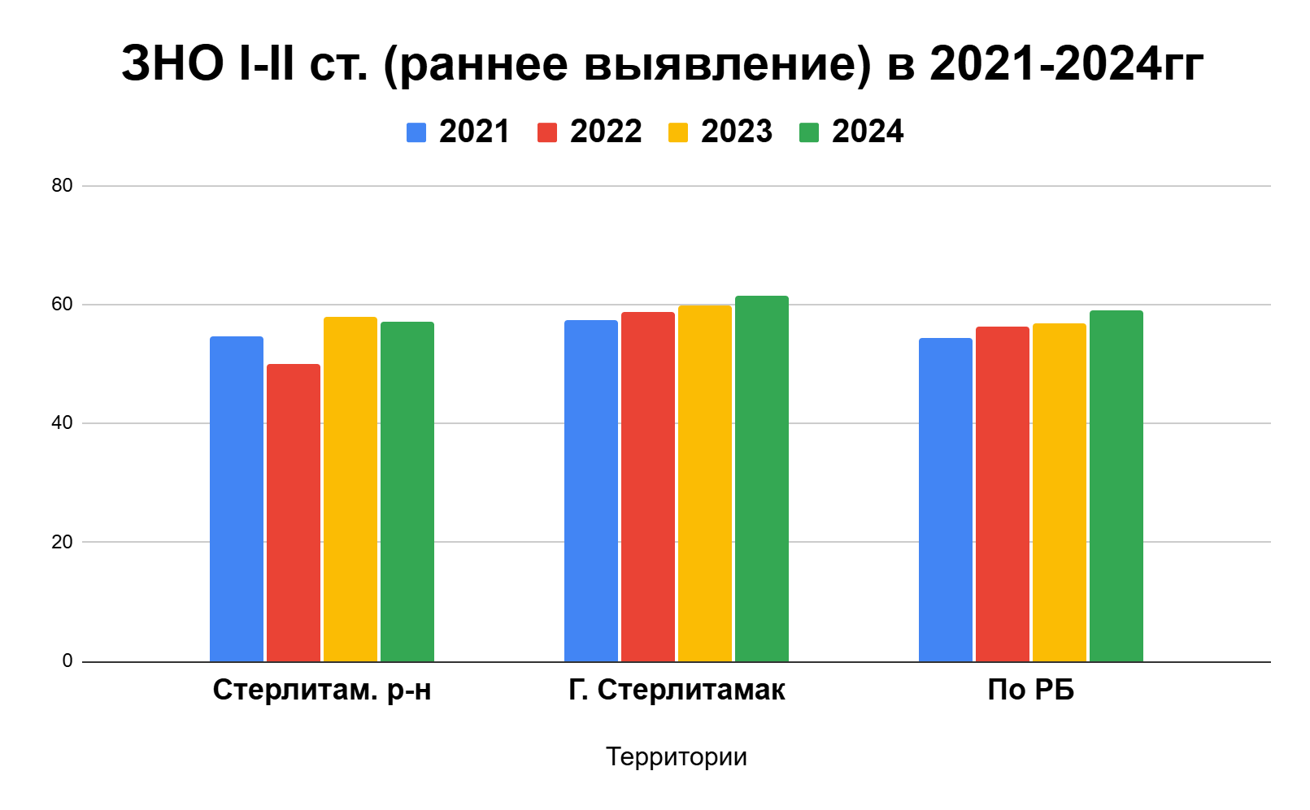

Slide 17
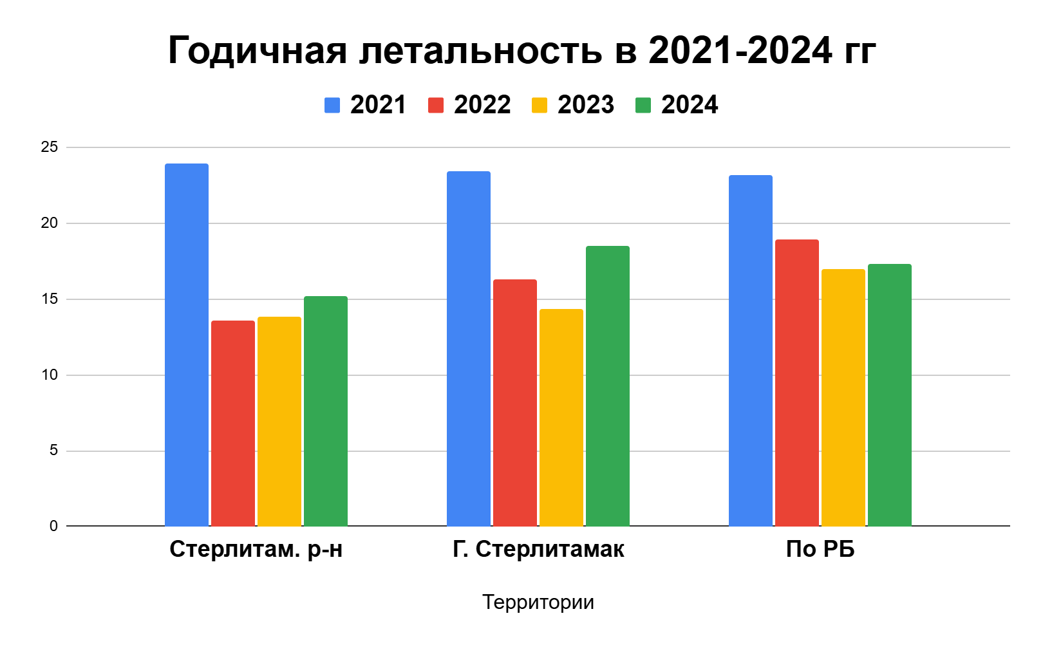

Slide 18
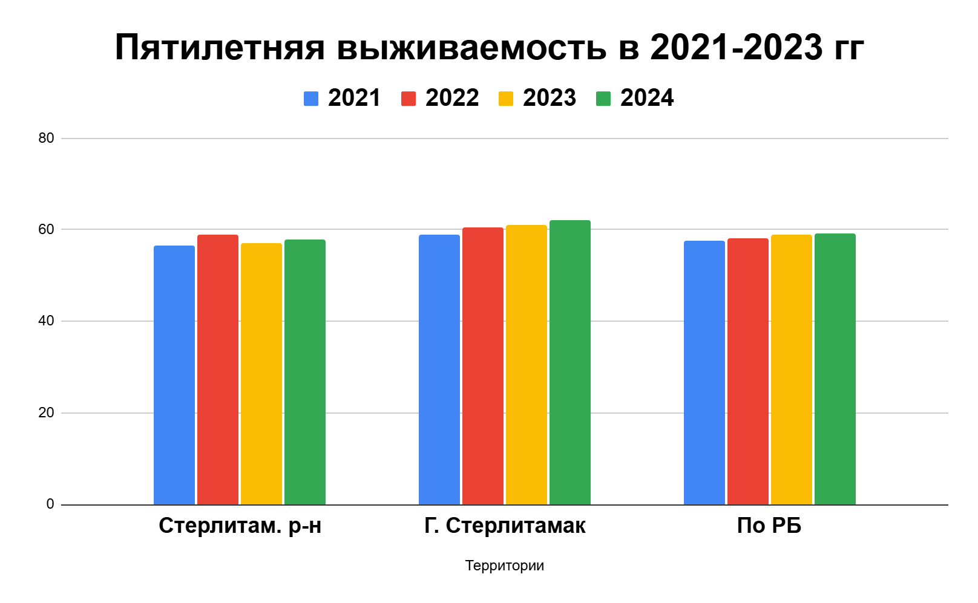

Slide 19
Благодарим за внимание!

